Slide 1
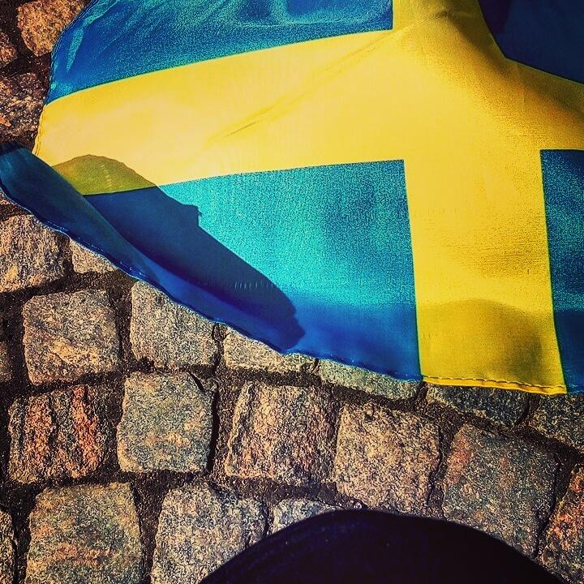
Naš teden na Švedskem

Slide 2
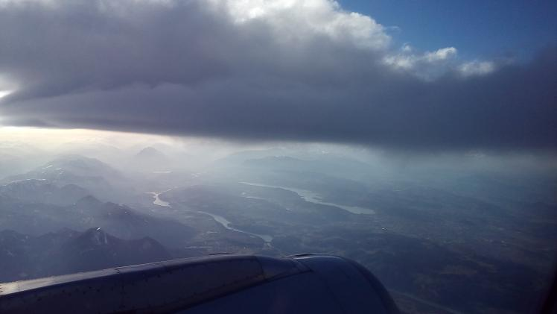
Nedelja 8.4.2018 (Potovanje)
Odhod (iz letališča): 17:00
Prihod (k družini): 23:30

Slide 3
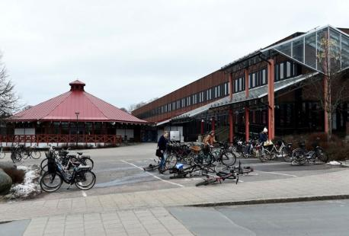
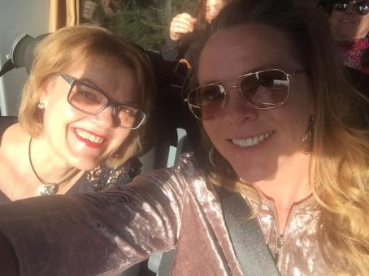
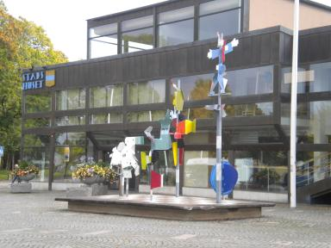
Ponedeljek 9.4.2018 (Welcome!)
Welcome!
Ogled šole,
Obisk pouka,
Kosilo,
Predavanje,
Mestna Hiša.

Slide 4
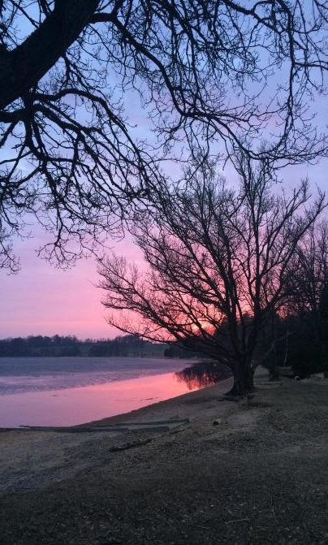
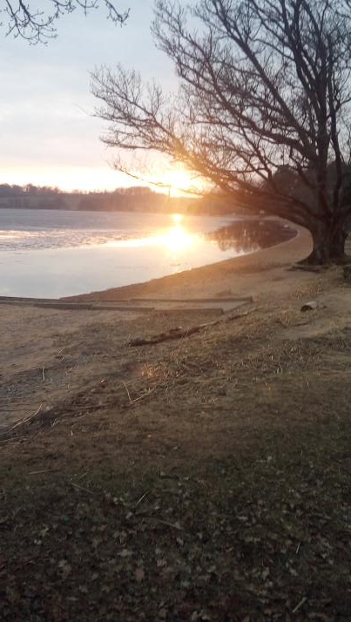
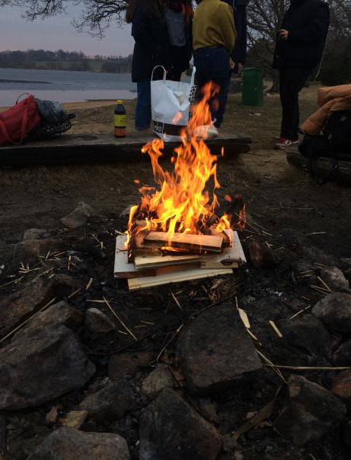
Piknik

Slide 5
Torek 10.4.2018 (Tekmovanje)
Tekmovanje Podjetnih Idej,
Gummifabriken (knjižnica),
Kosilo,
Gummifabriken (tehnični center),
Pisanje poročil,
Švedska Hrana,
Bowling.

Slide 6
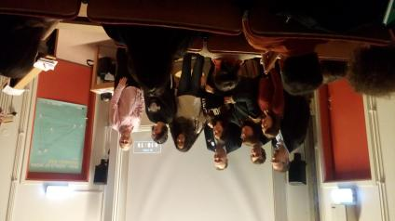
Tekmovanje
Food Sticks
Tronco Guide
Above the line
Herb farm
Go-to Share&Love
One

Slide 7
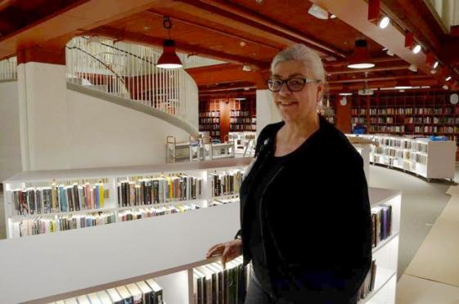
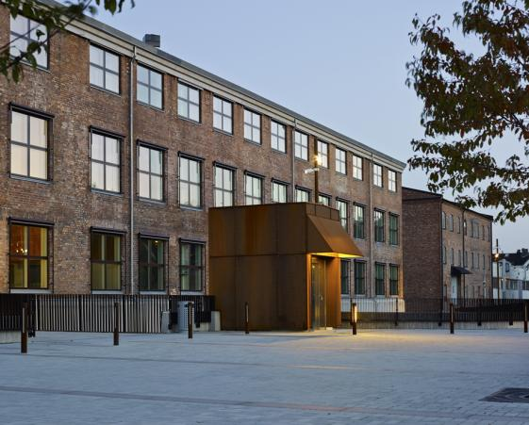
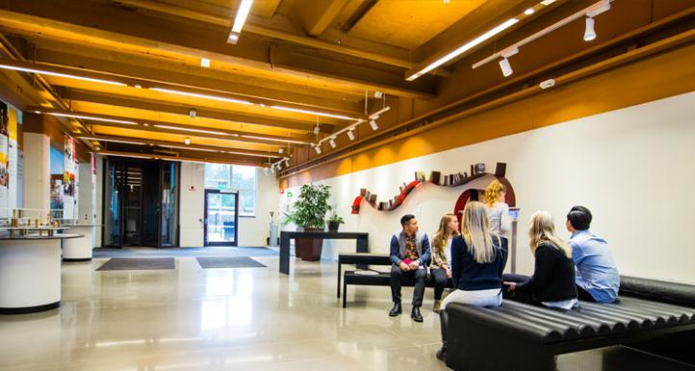
Gummifabriken
Knjižnica (okoli 93000 knjig),
Kino (3 dvorane),
Tehnološki oddelek.

Slide 8
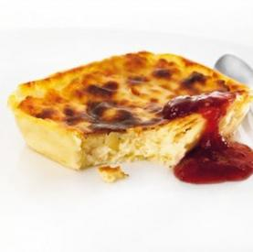
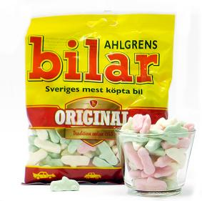
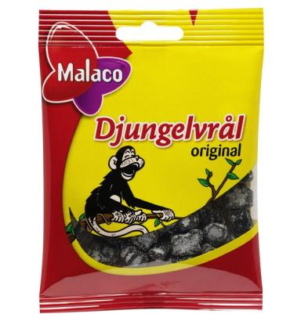
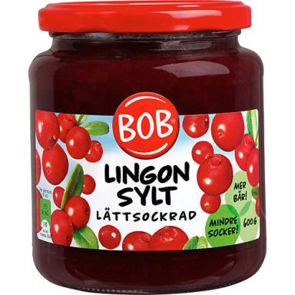
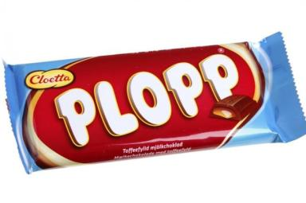
Švedska Hrana
Plopp,
Djungelvrål,
Lingon Sylt,
Ahlgrens Bilar,
Ostkaka.

Slide 9
Sreda 11.4.2018 Steklarna in Univerza
Steklarna Kosta Boda,
Univerza Linnéus,
Zabava pri gostiteljih.

Slide 10
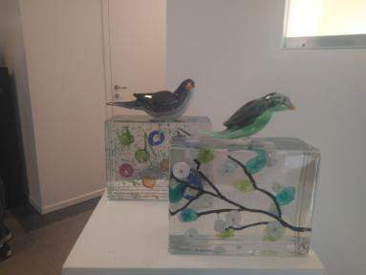
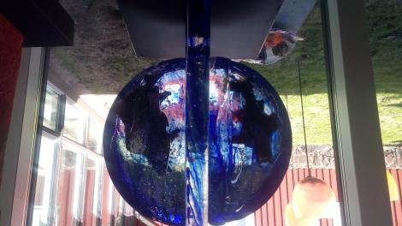
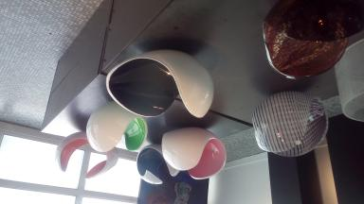
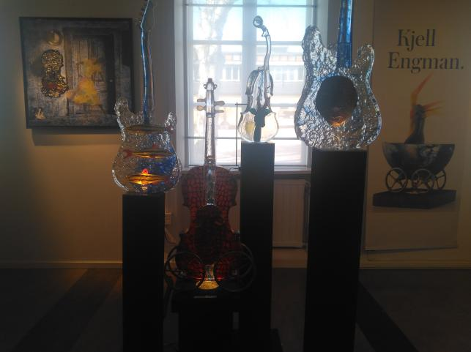
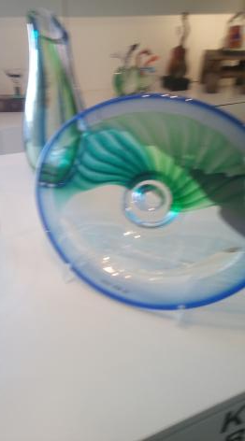
Kosta Boda Glassworks

Slide 11
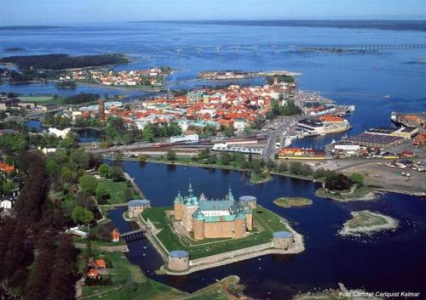
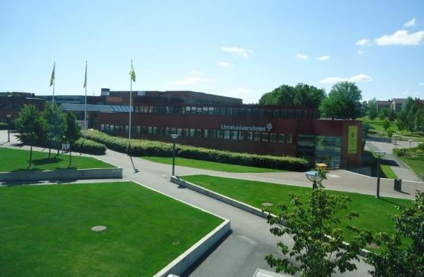
Univerziteta Linnaeus (Växjö)
34000 Študentov,
Študenti z več kot 60 držav,
Växjö - zeleno središče Evrope,
Kalmar - študensko mesto pri morju.

Slide 12
Četrtek 12.4.2018 (Zadnji dan :-( )
Erikshjälpen,
WoW Evening.

Slide 13
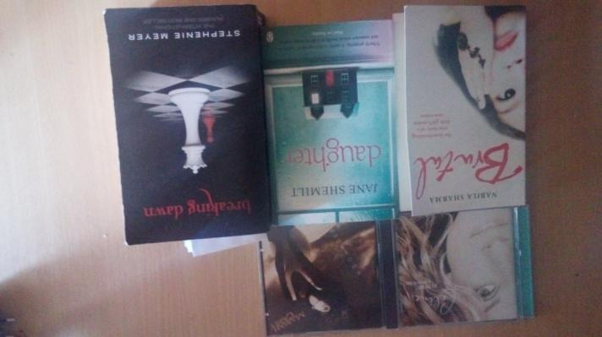
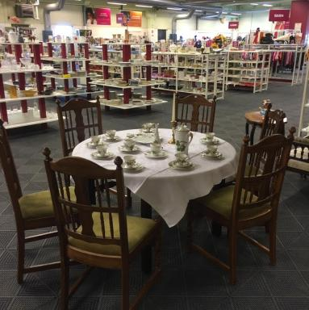
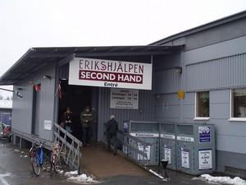
Erikshjälpen
Erik Nillson

Slide 14
Delo

Slide 15
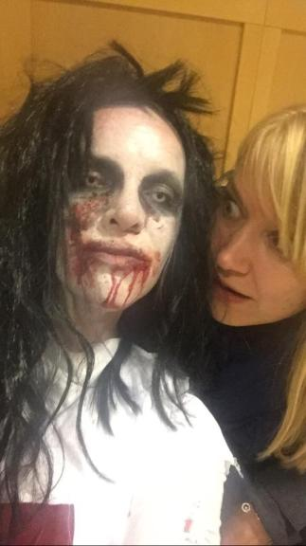
WoW Evening
Večerja,
Surprise!,
Glasbeni kviz.

Slide 16
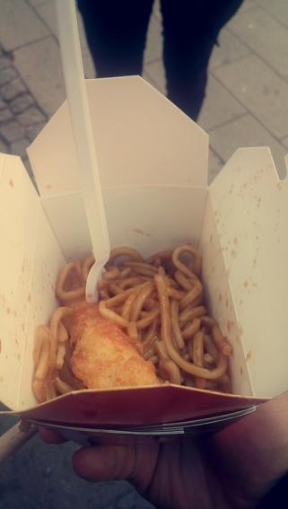
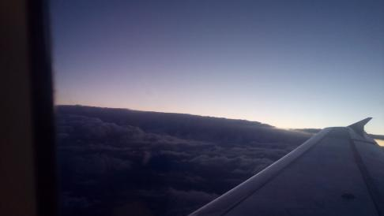
Petek 13.4.2018 (København)

Slide 17
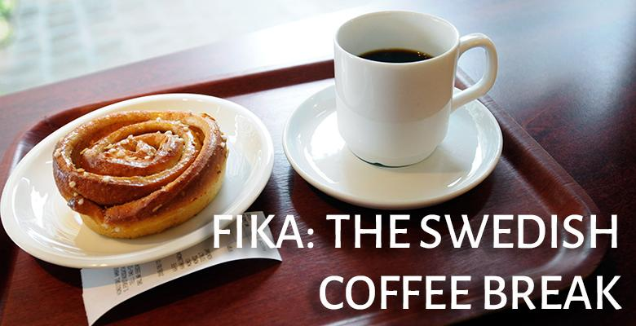
Uporabne Švedske Besede
Hej,
Hejdå - Adijo,
Fika!!!!!! – Odmor za kavo,
Tack – Hvala,

Slide 18
Tack Så Mycket!

